Slide 1
http://www.kocca.kr/cop/ncont/view.do?menuNo=203415&nttNo=1
미래의 일자리에 대해
2016년 다보스포럼에서 발표된 보고서 ‘직업의 미래(The
Future of Jobs)’에 의하면, 4차 산업혁명으로 2020년까지
약 710만 개의 일자리가 사라지고 로봇을 비롯한 신규기술이
만들어낼 일자리는 200만 개 정도가 될 것으로 예측하고 있
다. 없어지는 일자리는 주로 사무직 및 관리직종에 집중되고,
정보 및 커뮤니케이션 산업, 미디어, 엔터테인먼트 및 정보산
업 분야의 일자리는 상대적으로 늘어날 것이라 보고 있다.
사라지는 직업들,인간만이 할 수 있는 일을 찾아라
전문가들의 평가를 근거로 인공지능·로봇기술의 직
업별 업무수행능력 대체비율을 구한 결과, 청소원과 주방
보조원 등 직업능력 수준이 낮은 단순직 대체 가능성은
높게 나온 반면, 회계사, 항공기조종사 등 전문직 업무수
행능력 대체비율은 상대적으로 낮게 나타났다.
주목받는 해외의 새로운 직업들
3D프린팅 패션 디자이너
설계도를 컴퓨터에 입력한 뒤 플라스틱 액체 등의 원료로 입체적 물질을 만드는 3D프린팅을 이용해 의상을 디자인하는 사람.
드론 공연 기획자
-드론이 주연 또는 조연으로 참여해 공중에서 군무 등을 보여주는 공연 컨텐츠를 기획하고 연출하는 전문가.
여행 비디오 창작자
-여행지의 풍경과 문화 등을 영상으로 찍어 이를 다른 여행자들이 볼 수 있게 제공하는 사람

Slide 2
미래의 일자리에 대해
2016년 다보스포럼에서 발표된 보고서 ‘직업의 미래(The Future of Jobs)’에 의하면, 4차 산업혁명으로 2020년까지 약 710만 개의 일자리가 사라지고 로봇을 비롯한 신규기술이 만들어낼 일자리는 200만 개 정도가 될 것으로 예측하고 있다.
없어지는 일자리는 주로 사무직 및 관리직종에 집중되고, 정보 및 커뮤니케이션 산업, 미디어, 엔터테인먼트 및 정보산업 분야의 일자리는 상대적으로 늘어날 것이라 보고 있다.
전문가들의 평가를 근거로 인공지능·로봇기술의 직업별 업무수행능력
대체비율을 구한 결과, 청소원과 주방보조원 등 직업능력 수준이 낮은
단순직 대체 가능성은 높게 나온 반면, 회계사, 항공기조종사 등
전문직 업무수 행능력 대체비율은 상대적으로 낮게 나타났다.
사라지는 직업들,인간만이 할 수 있는 일을 찾아라
(인공지능, 로봇의 직업별 대체 비율-표를 다이어그램으로? 높은 비율로 하까?)
로봇이 대체하기 쉬운 일
로봇이 대체하기 어려운 일
청소원
주방
보조원
회계사
항공기
조종사
주목받는 해외의 새로운 직업들
해외 콘텐츠 관련 직업들
드론 공연 기획자
-드론이 주연 또는 조연으로 참여해 공중에서 군무 등을 보여주는 공연 컨텐츠를 기획하고 연출하는 전문가.
여행 비디오 창작자
-여행지의 풍경과 문화 등을 영상으로 찍어 이를 다른 여행자들이 볼 수 있게 제공하는 사람
3D프린팅 패션 디자이너
설계도를 컴퓨터에 입력한 뒤
플라스틱 액체 등의 원료로 입체적 물질을 만드는 3D프린팅을 이용해 의상을 디자인하는 사람.
드론 공연 기획자
드론이 주연 또는 조연으로 참여해 공중에서 군무 등을 보여주는 공연 컨텐츠를 기획하고 연출하는 전문가.
여행 비디오 창작자
여행지의 풍경과 문화 등을 영상으로 찍어 이를 다른 여행자들이 볼 수 있게 제공하는 사람
콘텐츠 전문 매거진 [앤 콘텐츠] 2017.07, 한국 콘텐츠 진흥원 중

Slide 3
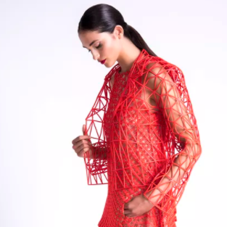
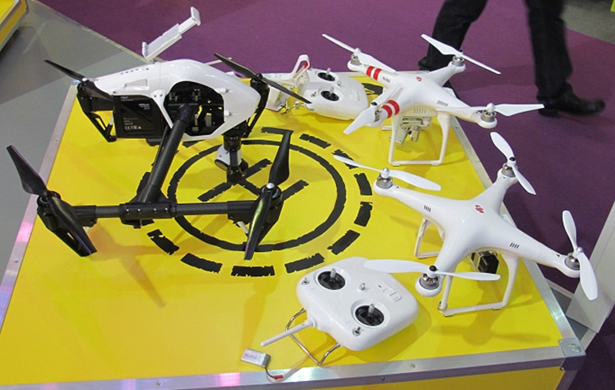

미래의 일자리에 대해
2016년 다보스포럼에서 발표된 보고서 ‘직업의 미래(The Future of Jobs)’에 의하면, 4차 산업혁명으로 2020년까지 약 710만 개의 일자리가 사라지고 로봇을 비롯한 신규기술이 만들어낼 일자리는 200만 개 정도가 될 것으로 예측하고 있다.
없어지는 일자리는 주로 사무직 및 관리직종에 집중되고, 정보 및 커뮤니케이션 산업, 미디어, 엔터테인먼트 및 정보산업 분야의 일자리는 상대적으로 늘어날 것이라 보고 있다.
사라지는 직업들,인간만이 할 수 있는 일을 찾아라
로봇이 대체하기 쉬운 일
로봇이 대체하기 어려운 일
청소원
주방
보조원
회계사
항공기
조종사
픽토그램 출처 : www.flaticon.com
주목받는 해외의 새로운 직업들
Dress and jacket by Danit Peleg.
Photo: Daria Ratiner
Drones
by Phil Parker
Sony Video Camera
by Recording life on Trafalgar Square.
3D프린팅
패션 디자이너
드론 공연 기획자
여행 비디오 창작자
컴퓨터에 설계도를 입력한 뒤 플라스틱 액체 등의 원료로 입체적 물질을 만드는 3D프린팅을 이용해 의상을 디자인하는 사람
드론이 주연 또는 조연으로 참여해 공중에서 군무 등을 보여주는 공연 컨텐츠를 기획하고 연출하는 전문가
여행지의 풍경과 문화 등을 영상으로 찍어 다른 여행자들이 이를 볼 수 있게 제공하는 사람
콘텐츠 전문 매거진 [앤 콘텐츠] 2017.07, 한국 콘텐츠 진흥원 중

